Slide 1
변경 데이터 수집과 파이프라인 설계
1회차 실무 프로젝트 스터디
왜 CDC를 쓰고, 무엇을 만들 수 있을까
강사 맥미니 시연 / 학생 SQL·설계서 작성
00:00–00:01 01
Notes:
진행 시간: 00:00–00:01
이미 배운 Kafka·Spark를 원천 변경 수집과 이력·현재 상태 구성으로 연결한다. 오늘은 필요성과 구현·검증 범위를 함께 다룬다.
자료: labs/session01/instructor-guide.md, student-guide.md, runbook.md. 화면의 시간은 수업 시작 후 경과 시간입니다.

Slide 2
오늘의 결과물
CDC를 선택하는 이유와 적용할 프로젝트
원천·Kafka·Bronze의 변경 이벤트 대조표
개인 원천 명세와 파이프라인 설계 초안
00:01–00:02 02
Notes:
진행 시간: 00:01–00:02
student-worksheet.sql,submission.md. 필요성 설명이 먼저다. 회사별 지원전략이 아니라 수집 업무의 문제와 기술 선택 이유를 설명한다.
자료: labs/session01/instructor-guide.md, student-guide.md, runbook.md. 화면의 시간은 수업 시작 후 경과 시간입니다.

Slide 3
120분 진행 순서
시간 | 내용 | 학생 활동
00:00–00:18 | CDC의 필요성·직무 역량·프로젝트 | 관심 도메인 후보 메모
00:18–00:33 | 아키텍처 세 장 | 역할 표 3줄 작성
00:33–00:45 | 원천 모델·DML·사전 예측 | SELECT·기대 이벤트 작성
00:45–01:10 | 입력·수정·삭제 시연 | 원천/Kafka/Bronze 대조
01:10–01:15 | 휴식
01:15–01:30 | 수집 검증과 지연 | 누락·중복·조사 구간
01:30–01:55 | 개인 파이프라인 설계 | 명세·경로·DDL·검증
01:55–02:00 | 점검과 제출 | 종료 질문·과제 확인
00:02–00:03 03
Notes:
진행 시간: 00:02–00:03
전체120분. 도입18분,아키텍처15분,원천12분. 학생작성부담을줄이고개인설계20분통작성확보. 개인설계25분과변경시연25분유지.
자료: labs/session01/instructor-guide.md, student-guide.md, runbook.md. 화면의 시간은 수업 시작 후 경과 시간입니다.

Slide 4
계속 바뀌는 서비스 데이터
예약은 확정된 뒤에도 취소됩니다
배송 상태와 상품 정보도 계속 수정됩니다
원천의 변경을 필요한 곳에 언제, 어떻게 전달할까요?
00:03–00:05 04
Notes:
진행 시간: 00:03–00:05
예약취소·상품삭제는강의용가정사례. 상태가한번입력된뒤고정되지않음을설명. 신선도요구가왜생기는지학생답을받는다.
자료: labs/session01/instructor-guide.md, student-guide.md, runbook.md. 화면의 시간은 수업 시작 후 경과 시간입니다.

Slide 5
전체 복사·증분 조회·로그 기반 CDC
방식 | 가져오는 것 | 설계할 부분
주기적 전체 복사 | 조회 시점의 전체 상태 | 반복 읽기·전송과 갱신 간격
updated_at 증분 조회 | 조건에 맞는 현재 행 | 조회 경계·물리 삭제 추적
로그 기반 CDC | 로그에 기록된 행 변경 | 스냅샷·로그 보존·전달·복구
00:05–00:08 05
Notes:
진행 시간: 00:05–00:08
전체복사나배치가나쁜기술이아님. 조회사이중간변경과물리삭제는추가설계필요. CDC는설정된대상·보존된로그기준. 출처 https://debezium.io/documentation/reference/stable/features.html.
자료: labs/session01/instructor-guide.md, student-guide.md, runbook.md. 화면의 시간은 수업 시작 후 경과 시간입니다.

Slide 6
이 프로젝트에서 CDC를 쓰는 이유
원천의 INSERT·UPDATE·DELETE를 전달
변경 이력과 현재 상태를 함께 관리
매번 전체를 다시 읽는 수집을 줄이는 구조
00:08–00:09 06
Notes:
진행 시간: 00:08–00:09
DB로그기반Debezium특성. 초기snapshot은기존데이터읽기. DB부하0·즉시반영·무누락자동보장이라고말하지않음. 공식출처 https://debezium.io/documentation/reference/stable/features.html.
자료: labs/session01/instructor-guide.md, student-guide.md, runbook.md. 화면의 시간은 수업 시작 후 경과 시간입니다.

Slide 7
CDC를 선택할 때 확인할 조건
필요한 지연과 원천 DB의 로그 수집 가능 여부
초기 스냅샷 부하와 WAL·이벤트 보존
수집 중단 시 복구 위치와 downstream 반영 방식
00:09–00:11 07
Notes:
진행 시간: 00:09–00:11
긴갱신간격이면배치로충분할수있음. 로그보존·권한·민감컬럼범위확인. CDC만으로클릭행동이나업무의도복원안됨. 수집지연과Gold갱신지연구분. 출처 Debezium features 및 현재구현.
자료: labs/session01/instructor-guide.md, student-guide.md, runbook.md. 화면의 시간은 수업 시작 후 경과 시간입니다.

Slide 8
채용공고에서 CDC 경험을 묻는 이유
원천부터 목적지까지 수집 경로를 설계하는 업무
지연·누락·중복과 장애를 조사하는 운영 책임
기술 선택 이유와 실제 검증 결과를 설명하는 경험
00:11–00:14 08
Notes:
진행 시간: 00:11–00:14
공고에서관찰한업무를바탕으로한해석. 시장전체증가율·모든신입필수단정금지. 토스뱅크는CDC/KafkaConnect/Flink구축경험명시, CJ대한통운은수집설계운영·성능진단업무,신한2026마감공고는CDC/Iceberg지식자격명시. 모두경력사례이며학생은개인규모로경험. 확인2026-10-15. 출처 https://toss.im/career/job-detail?job_id=6603749003 ; https://recruit.cj.net/recruit/ko/recruit/recruit/bestDetail.fo?direct=N&zz_jo_num=J20260629039137 ; https://recruit.shinhaninvest.com/recruit/view.do?annoId=4050724.
자료: labs/session01/instructor-guide.md, student-guide.md, runbook.md. 화면의 시간은 수업 시작 후 경과 시간입니다.

Slide 9
기존 기술이 프로젝트로 이어지는 지점
Kafka에 보낼 데이터가 실제 DB 변경에서 생깁니다
Spark로 변경 이력을 현재 상태 테이블로 만듭니다
저장·반복 실행·검증에 S3·Airflow·GitHub 경험을 씁니다
00:14–00:16 09
Notes:
진행 시간: 00:14–00:16
기술이름추가자체가목적이아님. Flink는계속오는원문적재,Iceberg는테이블저장. 오늘MinIO실습이며AWS S3직접적재아님. 이후회차Spark/dbt구현.
자료: labs/session01/instructor-guide.md, student-guide.md, runbook.md. 화면의 시간은 수업 시작 후 경과 시간입니다.

Slide 10
직접 만들 수 있는 데이터 파이프라인
예약 취소와 일정 정정의 이력·현재 상태
배송 상태와 상품 정보의 변경 동기화
같은 이벤트 재처리 후에도 맞는 목적지 데이터
00:16–00:17 10
Notes:
진행 시간: 00:16–00:17
강의용프로젝트제안. 실제회사아키텍처사례아님. 테이블2–3개로시작. 원천합성데이터만들수있고ML없음. why-cdc-and-projects.md의다섯주제. 자세한범위는개인설계시간선택.
자료: labs/session01/instructor-guide.md, student-guide.md, runbook.md. 화면의 시간은 수업 시작 후 경과 시간입니다.

Slide 11
수집 성공을 설명할 근거
DB UPDATE 성공과 Flink RUNNING만으로 충분할까요?
원천 행과 Kafka의 key·op·before/after 확인
동일 수집 위치의 Bronze 기록을 조회해 대조
00:17–00:18 11
Notes:
진행 시간: 00:17–00:18
1분 질문과 오늘의결과를연결. 설계이유와증거를남긴다. 8회스터디이며8주로부르지않는다.
자료: labs/session01/instructor-guide.md, student-guide.md, runbook.md. 화면의 시간은 수업 시작 후 경과 시간입니다.

Slide 12
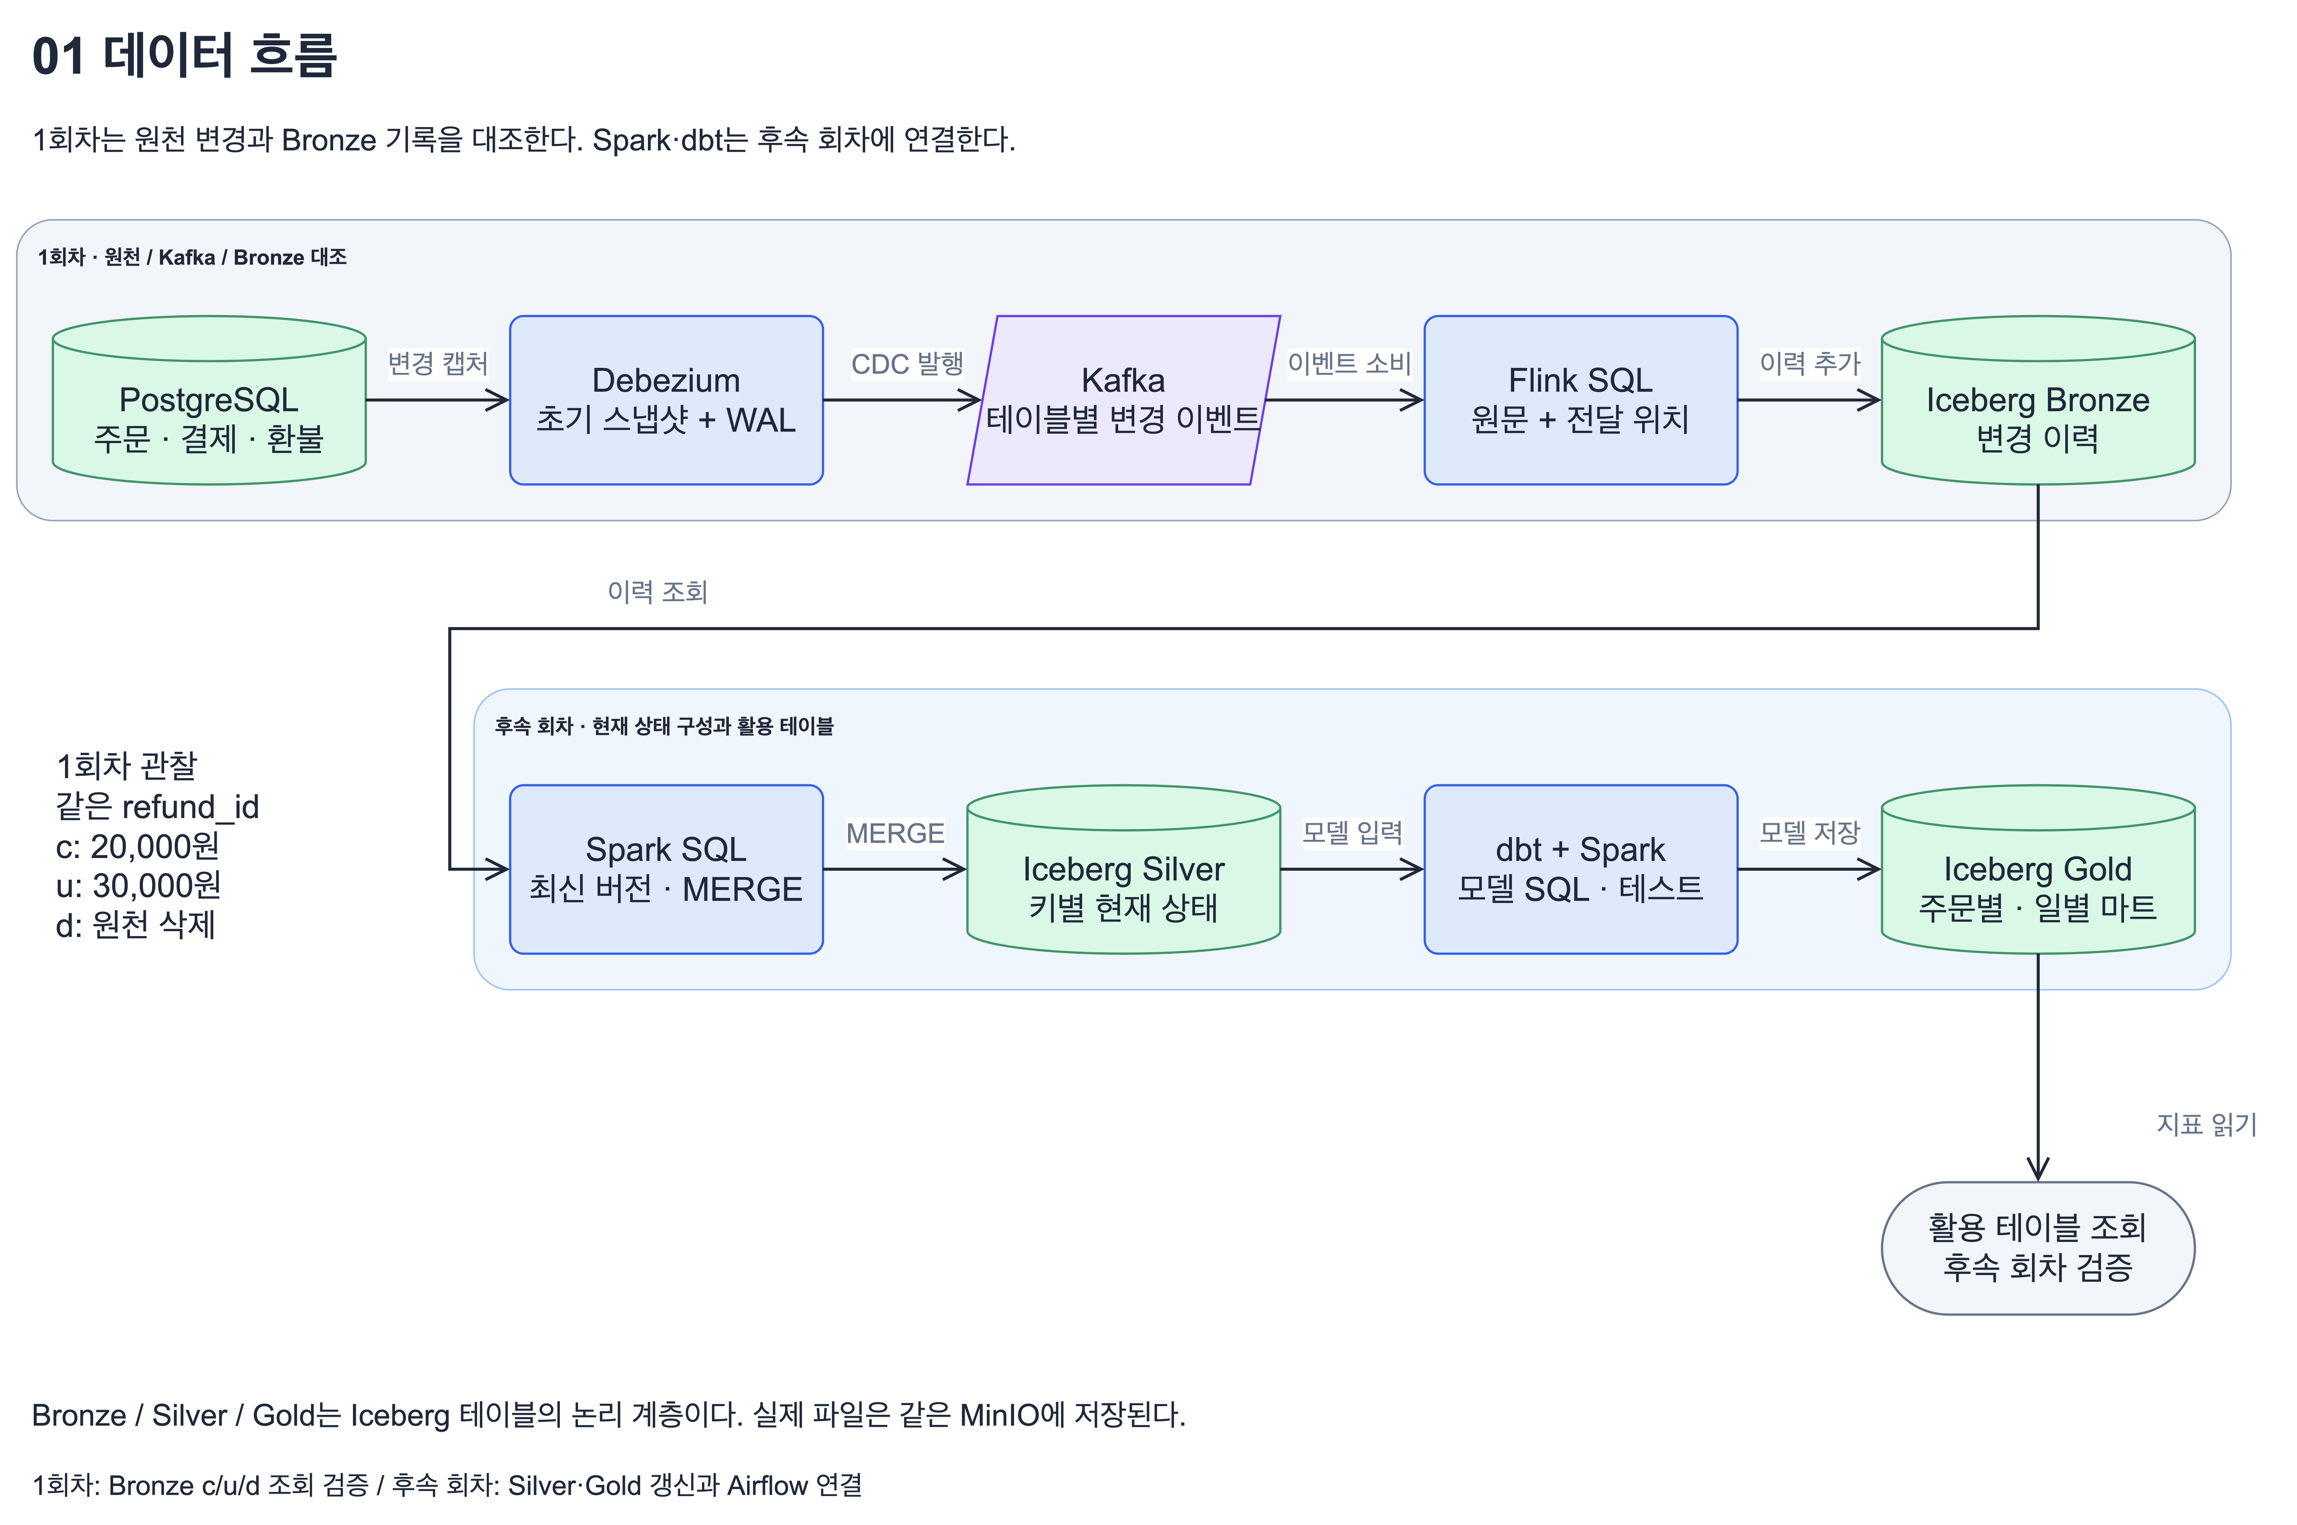
00:18–00:23 12
Notes:
진행 시간: 00:18–00:23
5분. 전체 경로를 설명하되 오늘 범위는 PostgreSQL부터 Bronze까지. Flink는 append 이력, Spark는 Silver현재상태, dbt는 Spark실행용모델·테스트. 그림에서1회차cud관찰과후속분석단계를구분했다.

Slide 13
구성 요소별 입력과 출력
구성 요소 | 읽는 것 | 남기는 것
Debezium/Connect | 초기 스냅샷·WAL 변경 | 테이블별 CDC 이벤트
Kafka | 이벤트 key와 value | 토픽·파티션·오프셋
Flink | Kafka value 원문과 위치 | payload + 수집 위치
Iceberg Bronze | append CDC 이력 | 조회·재처리할 원문
스냅샷 r / 새 변경 c·u·d. Bronze의 PK는 payload에서 추출
00:18–00:23 13
Notes:
진행 시간: 00:18–00:23
아키텍처1의 같은5분안에사용. 학생에게Flink의입력과출력을말하게한다. Kafka key는Bronze별도컬럼에없음. PK는payloadbefore/after에서찾음. 초기snapshot은r,오늘새키는cud.
자료: labs/session01/instructor-guide.md, student-guide.md, runbook.md. 화면의 시간은 수업 시작 후 경과 시간입니다.

Slide 14
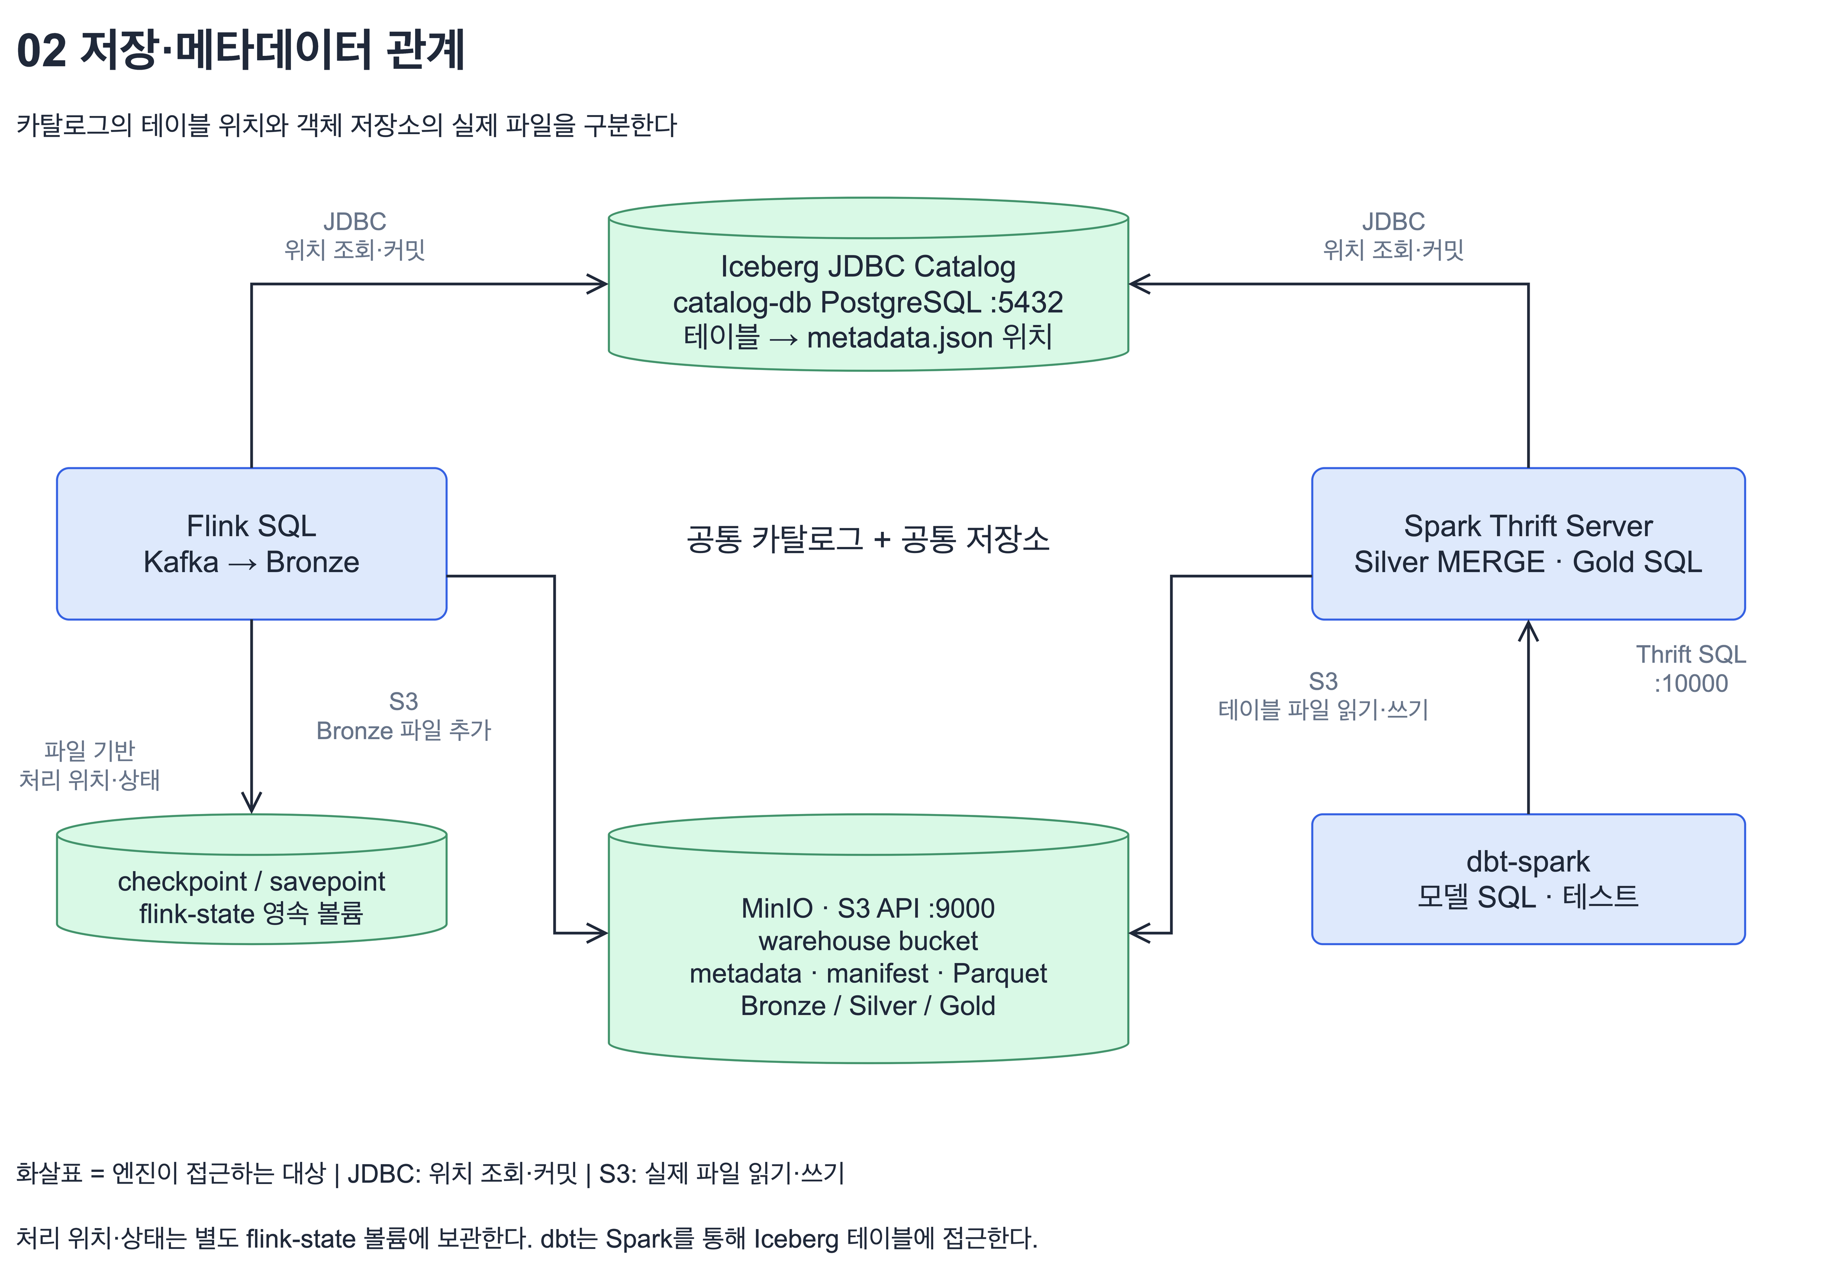
00:23–00:28 14
Notes:
진행 시간: 00:23–00:28
5분. MinIO 실제파일, JDBC Catalog 현재metadata파일위치, Flink상태영속볼륨구분. 실습은S3호환MinIO이며AWS S3클라우드에적재한다고설명하지않는다.

Slide 15
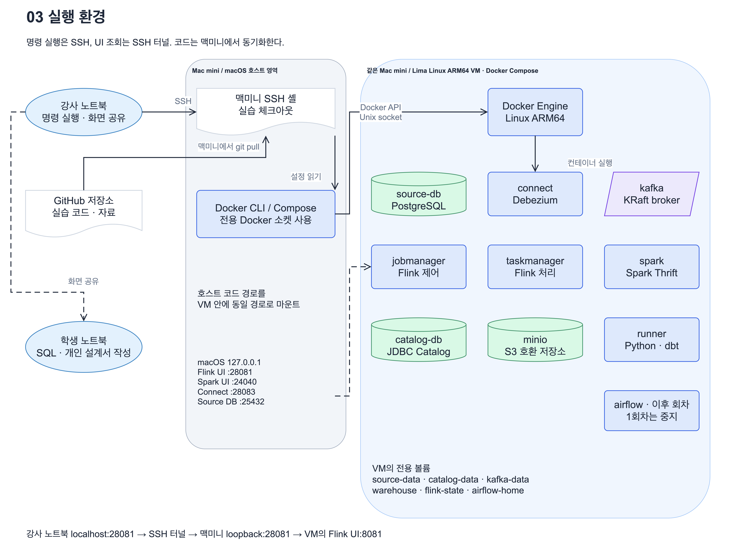
00:28–00:31 15
Notes:
진행 시간: 00:28–00:31
3분. 맥미니macOS와LimaLinuxVM은같은장비. Docker실행서비스와영속볼륨. 학생SSH불필요. Airflow중지, SilverGold후속단계.

Slide 16
Bronze 이력과 원천 현재 상태
원천에는 같은 PK의 현재 행을 조회합니다
Bronze에는 입력·수정·삭제 기록이 쌓입니다
원천 DELETE 뒤에도 변경 이력은 남습니다
00:31–00:33 16
Notes:
진행 시간: 00:31–00:33
2분질문. Bronze3행이중복이라고바로판정하지않는다. Silver현재상태구현은후속회차.
자료: labs/session01/instructor-guide.md, student-guide.md, runbook.md. 화면의 시간은 수업 시작 후 경과 시간입니다.

Slide 17
원천 테이블의 키와 관계
테이블 | 한 행 | 키
orders | 주문 한 건 | PK order_id
payments | 결제 한 건 | PK payment_id / FK order_id
refunds | 환불 한 건 | PK refund_id / FK payment_id
00:33–00:36 17
Notes:
진행 시간: 00:33–00:36
3분. orders와payments준비, refunds같은키핵심. FK연결확인. PK변경시복잡한이벤트는후속회차이고오늘은키유지.
자료: labs/session01/instructor-guide.md, student-guide.md, runbook.md. 화면의 시간은 수업 시작 후 경과 시간입니다.

Slide 18
학생 SQL. 입력과 원천 조회
INSERT INTO refunds (refund_id, payment_id, amount, status)
VALUES ('my-r1', 'my-p1', 20000, 'success');
SELECT refund_id, payment_id, amount, status
FROM refunds
WHERE refund_id = 'my-r1';
기대 결과: 같은 refund_id 한 행, amount = 20000
00:36–00:39 18
Notes:
진행 시간: 00:36–00:39
학생은준비주문·결제INSERT를worksheet에서확인한뒤FK를맞춤. 학생파일은로컬예측용. my-r1을그대로써도됨. 학생별파일실행없고강사는공통CASE_ID. 기대값을먼저기록.
자료: labs/session01/instructor-guide.md, student-guide.md, runbook.md. 화면의 시간은 수업 시작 후 경과 시간입니다.

Slide 19
학생 SQL. 수정과 삭제
UPDATE refunds
SET amount = 30000
WHERE refund_id = 'my-r1';
DELETE FROM refunds
WHERE refund_id = 'my-r1';
로컬 예측용: SELECT 작성 후 관찰표의 기대값을 미리 채웁니다
00:39–00:42 19
Notes:
진행 시간: 00:39–00:42
3분작성. UPDATE한행30000,DELETE0행. WHERE없는전체수정방지. 물리삭제와status변경논리삭제구분.
자료: labs/session01/instructor-guide.md, student-guide.md, runbook.md. 화면의 시간은 수업 시작 후 경과 시간입니다.

Slide 20
변경별 기대 이벤트
변경 | 원천 행 | op | before / after
INSERT | 한 행, 20000 | c | null / amount 20000
UPDATE | 한 행, 30000 | u | amount 20000 / amount 30000
DELETE | 0행 | d | amount 30000 / null
이전 amount 관찰의 전제: REPLICA IDENTITY FULL
00:42–00:45 20
Notes:
진행 시간: 00:42–00:45
3분답안확인. 예제REPLICA IDENTITY FULL로이전amount제공. 다른설정에서before필드달라질수있음. 참고 https://debezium.io/documentation/reference/stable/connectors/postgresql.html#postgresql-events.
자료: labs/session01/instructor-guide.md, student-guide.md, runbook.md. 화면의 시간은 수업 시작 후 경과 시간입니다.

Slide 21
강사 시연 준비
새 CASE_ID로 주문·결제 준비
같은 refund_id를 세 단계에서 계속 사용
각 변경 뒤 원천 SELECT부터 확인합니다
00:45–00:48 21
Notes:
진행 시간: 00:45–00:48
3분. payment,waitpayment. 기존namespace재사용시PK충돌이므로새값. 사전서버시작·preflight는이미완료.
자료: labs/session01/instructor-guide.md, student-guide.md, runbook.md. 화면의 시간은 수업 시작 후 경과 시간입니다.

Slide 22
시연 1. INSERT 수집
원천: refund_id 한 행, amount 20000
Kafka: 같은 key, op=c, after.amount 20000
Bronze: 같은 위치와 내용의 기록
00:48–00:55 22
Notes:
진행 시간: 00:48–00:55
7분. refund → source-rows → kafka → wait --event refund --evidence → collect-check --stage insert --summary --evidence. 요약화면최소60초고정. 학생관찰표첫행. Kafka가아직없으면짧게재조회. refresh하지않는다.
자료: labs/session01/instructor-guide.md, student-guide.md, runbook.md. 화면의 시간은 수업 시작 후 경과 시간입니다.

Slide 23
Kafka 이벤트에서 읽을 값
key: {"refund_id": "s01-example-r1"}
value: {
"op": "c",
"before": null,
"after": {"refund_id": "s01-example-r1", "amount": 20000},
"source": {"lsn": "원천 변경 위치"}
}
설명용으로 필드를 줄인 예시. 실제 값은 강사 화면에서 확인
00:48–00:55 23
Notes:
진행 시간: 00:48–00:55
같은INSERT7분구간안에사용. 예시는완전한Debeziumpayload나실제LSN타입이아니며설명용발췌. source.lsn실제형식숫자,단독고유이벤트ID가정금지. 전체이벤트엔payment_id,status,metadata등포함.
자료: labs/session01/instructor-guide.md, student-guide.md, runbook.md. 화면의 시간은 수업 시작 후 경과 시간입니다.

Slide 24
시연 2. UPDATE 수집
원천: 같은 PK 한 행, amount 30000
Kafka: op=u, before 20000 / after 30000
Bronze: c와 u 이력이 서로 다른 위치에 남음
00:55–01:02 24
Notes:
진행 시간: 00:55–01:02
7분. correction → source-rows → kafka → waitcorrection --evidence → collect-check --stage update --summary --evidence. 요약60초고정. 새환불추가아닌같은행수정.
자료: labs/session01/instructor-guide.md, student-guide.md, runbook.md. 화면의 시간은 수업 시작 후 경과 시간입니다.

Slide 25
시연 3. DELETE 수집
원천: 해당 PK 조회 결과 0행
Kafka: op=d, before 30000 / after null
Bronze: 기존 c/u와 새 d 이력 보관
01:02–01:10 25
Notes:
진행 시간: 01:02–01:10
8분. delete → source-rows → kafka → waitdelete --evidence → collect-check --stage delete --summary --evidence. 요약60초고정. 학생관찰표마지막행. 원천0행이어도Bronze3이벤트. nulltombstone과op=d구분.
자료: labs/session01/instructor-guide.md, student-guide.md, runbook.md. 화면의 시간은 수업 시작 후 경과 시간입니다.

Slide 26
삭제 이벤트와 tombstone
op=d에는 삭제한 행의 정보를 담습니다
같은 Kafka key에 value=null 메시지가 뒤따를 수 있습니다
이 실습은 op=d를 보관하고 null 메시지는 제외합니다
01:02–01:10 26
Notes:
진행 시간: 01:02–01:10
DELETE같은8분에사용. Kafka전체메시지와Bronze행수같다고검사금지. FlinkpayloadISNOTNULL. source공식Debezium문서 https://debezium.io/documentation/reference/stable/connectors/postgresql.html#postgresql-events.
자료: labs/session01/instructor-guide.md, student-guide.md, runbook.md. 화면의 시간은 수업 시작 후 경과 시간입니다.

Slide 27
5분 휴식
01:15에 수집 검증 기록을 확인합니다
강사는 DELETE 요약 화면을 그대로 유지합니다
01:10–01:15 27
Notes:
진행 시간: 01:10–01:15
휴식포함총120분. 다음핵심은누락중복판정.
자료: labs/session01/instructor-guide.md, student-guide.md, runbook.md. 화면의 시간은 수업 시작 후 경과 시간입니다.

Slide 28
Kafka와 Bronze를 잇는 위치
PK는 대상 행, Kafka 위치는 전달 기록을 식별합니다
같은 위치의 op·before/after·source.lsn 대조
LSN은 단독 고유 ID가 아니며 offset은 파티션 안에서 비교
01:15–01:20 28
Notes:
진행 시간: 01:15–01:20
5분. source.lsn단독eventid아님. collect-checkchecks에서각cudidentity와bronze_copies확인. 오늘한키만검증했다는한계.
자료: labs/session01/instructor-guide.md, student-guide.md, runbook.md. 화면의 시간은 수업 시작 후 경과 시간입니다.

Slide 29
변경 이력과 중복의 구분
관찰 | 판단과 확인
같은 PK의 c/u/d | 정상 변경 이력일 수 있음
동일 Kafka 위치의 Bronze 여러 행 | 같은 수집 위치가 반복 저장됐는지 조사
동일 내용이 다른 offset에 존재 | 재전달·재발행인지 원천 버전과 내용 대조
01:20–01:23 29
Notes:
진행 시간: 01:20–01:23
3분판단질문. 강제재전송과복구실험은후속회차. 반복내용만보고버리지않고원천키버전위치기록.
자료: labs/session01/instructor-guide.md, student-guide.md, runbook.md. 화면의 시간은 수업 시작 후 경과 시간입니다.

Slide 30
누락을 조사할 구간
관찰 상태 | 먼저 확인할 곳
원천 변경 / Kafka 없음 | commit, 수집 대상, connector
Kafka 있음 / Bronze 없음 | 토픽 패턴, Flink 처리, checkpoint·sink commit
Bronze 있음 / Silver·Gold 과거 값 | 후속 변환·갱신 여부
01:23–01:25 30
Notes:
진행 시간: 01:23–01:25
2분조사순서. Catalog·MinIO접근도sink단계에포함. 수집기무조건재시작않음.
자료: labs/session01/instructor-guide.md, student-guide.md, runbook.md. 화면의 시간은 수업 시작 후 경과 시간입니다.

Slide 31
수집 지연의 관찰
DELETE 요약의 kafka_ts·ingested_at 한 세트만 기록
wait_observed_seconds는 대기 시작 후 첫 관찰까지
처리 시각과 sink commit·조회 가능 시각은 다릅니다
01:25–01:30 31
Notes:
진행 시간: 01:25–01:30
5분기록. kafka_ts Kafka recordtimestamp, ingested_atFlink처리. 차이만으로sourcecommit부터sinkcommit전체지연주장금지. 폴링과조회간격한계. 정확commit시각모르면빈칸.
자료: labs/session01/instructor-guide.md, student-guide.md, runbook.md. 화면의 시간은 수업 시작 후 경과 시간입니다.

Slide 32
개인 프로젝트 선택 · 5분 안내
주제 | 핵심 테이블 | 처음 검증할 변경
예약 변경 이력 | reservations | 일정 정정·취소·DELETE
물류 상태 동기화 | shipments | 배송 상태·예정일 정정
상품·가격 레이크 | products 또는 prices | 가격 정정·판매 중지·삭제
구독 상태 관리 | subscriptions | 기간 정정·해지 UPDATE
결제·환불 정정 | refunds | 환불 입력·금액 정정·삭제
01:30–01:35 32
Notes:
진행 시간: 01:30–01:35
이표3분과작성법2분안내. 01:35부터다음체크리스트를20분고정한다. 처음엔핵심테이블하나명세·DDL·기대이벤트필수. 나머지테이블이름만후보. 전체DML은과제.
자료: labs/session01/instructor-guide.md, student-guide.md, runbook.md. 화면의 시간은 수업 시작 후 경과 시간입니다.

Slide 33
개인 설계 · 20분 작성
주제와 CDC 이유 한 줄, 핵심 테이블 하나의 PK·수정·삭제
DDL 초안과 REPLICA IDENTITY FULL 설정
같은 PK의 c/u/d 기대 이벤트와 수집 경로 한 줄
01:35–01:55 33
Notes:
진행 시간: 01:35–01:55
20분화면고정. 강사는개별Q&A만. 5분주제/이유와한행명세,8분DDL,7분기대이벤트·경로. 개인DML/SELECT전체,상세토픽·권한·보존계획과나머지1–2테이블은다음회차과제. DDL예시는부록과worksheet. 제출분량을이세줄로제한한다.
자료: labs/session01/instructor-guide.md, student-guide.md, runbook.md. 화면의 시간은 수업 시작 후 경과 시간입니다.

Slide 34
종료 질문과 제출
수집됐다는 근거를 실제 기록으로 설명
원천 삭제 뒤 Bronze 이력이 남는 이유
내 원천 명세·SQL·파이프라인 초안 제출
01:55–02:00 34
Notes:
진행 시간: 01:55–02:00
제출student-worksheet.sql과submission.md. 수업중필수초안을제출하고나머지테이블·개인DML/SELECT는과제로완성. 프로젝트발표는8회스터디후별도일정.
자료: labs/session01/instructor-guide.md, student-guide.md, runbook.md. 화면의 시간은 수업 시작 후 경과 시간입니다.

Slide 35
부록. 채용 요구의 확인 근거
공식 공고 | 확인한 내용
토스뱅크 Streaming | CDC·Kafka Connect·Flink 구축 경험 요구
CJ대한통운 TES 데이터 엔지니어 | 수집 설계·운영과 성능 진단 업무
신한투자증권 데이터 엔지니어 | Iceberg·CDC 지식 자격요건 / 2026-02 마감
강사 참고 35
Notes:
진행 시간: 강사 참고
확인2026-10-15. 모두경력채용예시,신입공통필수아님. 조사범위에서역량수요를설명하며전체시장필수비율·증가추세수치추정하지않음. 상세읽을거리 labs/session01/why-cdc-and-projects.md. 출처 https://toss.im/career/job-detail?job_id=6603749003 ; https://recruit.cj.net/recruit/ko/recruit/recruit/bestDetail.fo?direct=N&zz_jo_num=J20260629039137 ; https://recruit.shinhaninvest.com/recruit/view.do?annoId=4050724.
자료: labs/session01/instructor-guide.md, student-guide.md, runbook.md. 화면의 시간은 수업 시작 후 경과 시간입니다.

Slide 36
부록. 강사 사전 준비
저장소 접근과 학생 파일 배포
맥미니 기동·preflight, Airflow 중지
새 CASE_ID로 전체 c/u/d 대조 리허설
수업 전 36
Notes:
진행 시간: 수업 전
sshmini,cd프로젝트. bootstrap준비pipeline실행있음. 핵심시연수집엔refresh안씀. VM최소2GiB권장5GiB. 정상종료scripts/stop.sh savepoint보존. 장애5분이상기록으로전환하고기록임명시.
자료: labs/session01/instructor-guide.md, student-guide.md, runbook.md. 화면의 시간은 수업 시작 후 경과 시간입니다.

Slide 37
부록. 단계별 시연 명령
./labs/session01/lab.sh "$CASE_ID" refund
./labs/session01/lab.sh "$CASE_ID" source-rows
./labs/session01/lab.sh "$CASE_ID" kafka
./labs/session01/lab.sh "$CASE_ID" wait --event refund --evidence
./labs/session01/lab.sh "$CASE_ID" collect-check \
--stage insert --summary --evidence
UPDATE: correction / correction / update DELETE: delete / delete / delete
강사 참고 37
Notes:
진행 시간: 강사 참고
사전CASE_ID새값,payment,waitpayment. 위refund동작·waitevent·stage를각단계에맞게대체. 상세runbook.md. Kafka읽기전용groupNone자동commit비활성,기존Flinkoffset변경없음.
자료: labs/session01/instructor-guide.md, student-guide.md, runbook.md. 화면의 시간은 수업 시작 후 경과 시간입니다.

Slide 38
부록. 개인 DDL 예시
CREATE TABLE reservations (
reservation_id text PRIMARY KEY,
customer_id text NOT NULL,
service_at timestamptz NOT NULL,
status text NOT NULL
);
ALTER TABLE reservations REPLICA IDENTITY FULL;
FULL은 이번 실습에서 UPDATE·DELETE 이전 값을 관찰하기 위한 설정
작성 참고 38
Notes:
진행 시간: 작성 참고
모든운영테이블에무조건FULL권장아님. WAL양과운영비용선택. 고객관계는설계서에표시. 이DDL만으로수집대상설정완료아님.
자료: labs/session01/instructor-guide.md, student-guide.md, runbook.md. 화면의 시간은 수업 시작 후 경과 시간입니다.

Slide 39
부록. Bronze 원문 조회
SELECT topic, partition_id, kafka_offset,
get_json_object(payload, '$.op') AS op,
get_json_object(payload, '$.before.amount') AS before_amount,
get_json_object(payload, '$.after.amount') AS after_amount
FROM lake.bronze.cdc_events
WHERE topic = 'cdc.public.refunds'
AND (get_json_object(payload, '$.after.refund_id') = 'my-r1'
OR get_json_object(payload, '$.before.refund_id') = 'my-r1')
ORDER BY partition_id, kafka_offset;
Spark SQL 예시. 강사 화면에서는 이번 CASE_ID의 refund_id로 필터
강사 참고 39
Notes:
진행 시간: 강사 참고
실습helpersbronze조회실제. SELECT는읽기조회이며SparkSilver변환과다름. DELETE는beforePK를써야조회에서누락안됨. 마트집계SQL과분리.
자료: labs/session01/instructor-guide.md, student-guide.md, runbook.md. 화면의 시간은 수업 시작 후 경과 시간입니다.

